Slide 1

Ticket Manager
Gruppo 3

Slide 2
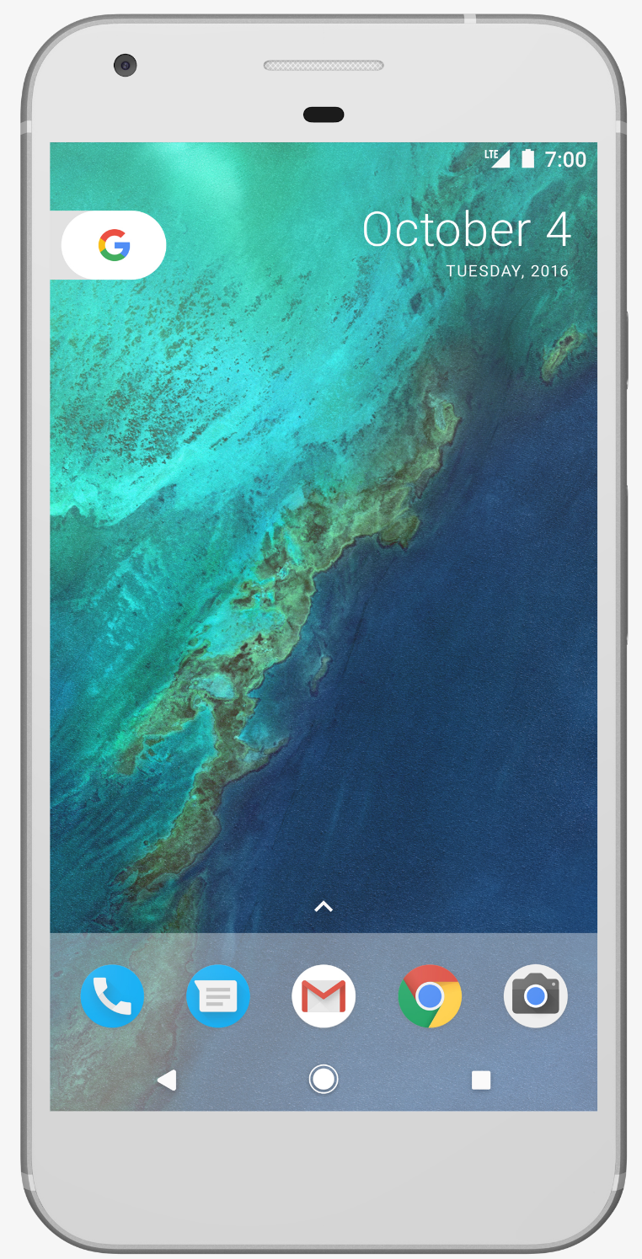



Obiettivi Principale
Velocizzare rimborsi spese
2
/10

Slide 3
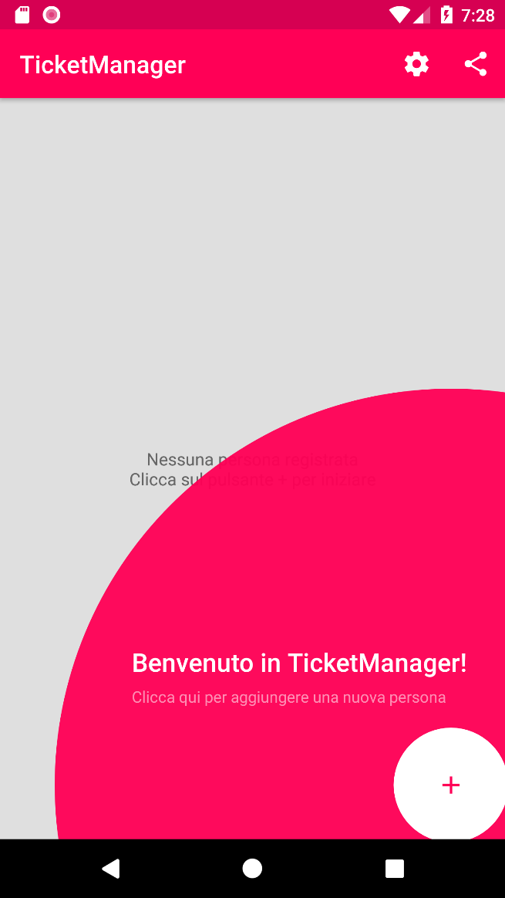
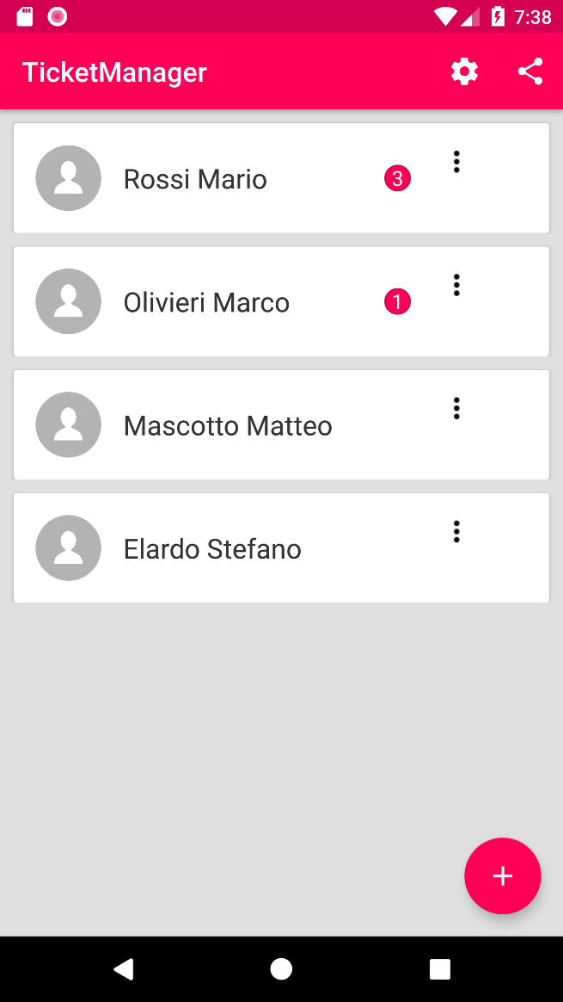
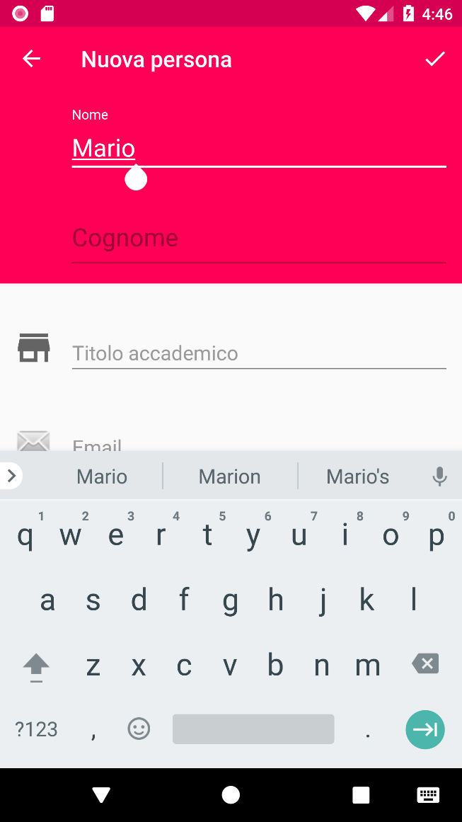
WorkFlow
Persona
Missione
Scontrini
3
/10

Slide 4
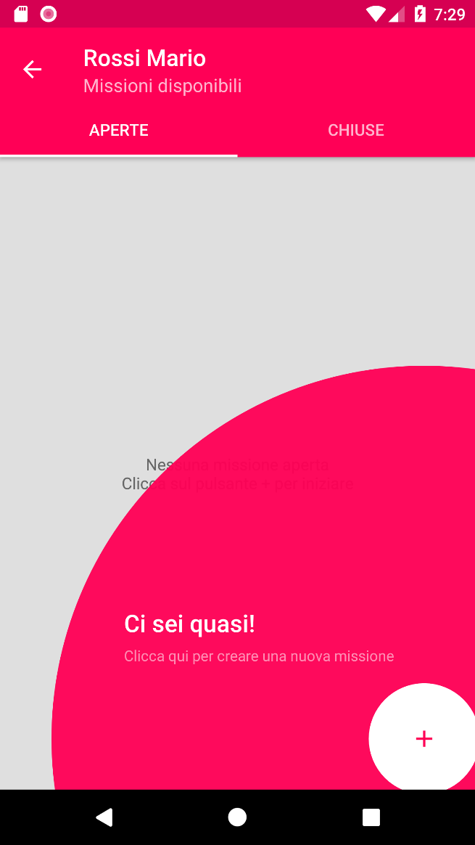
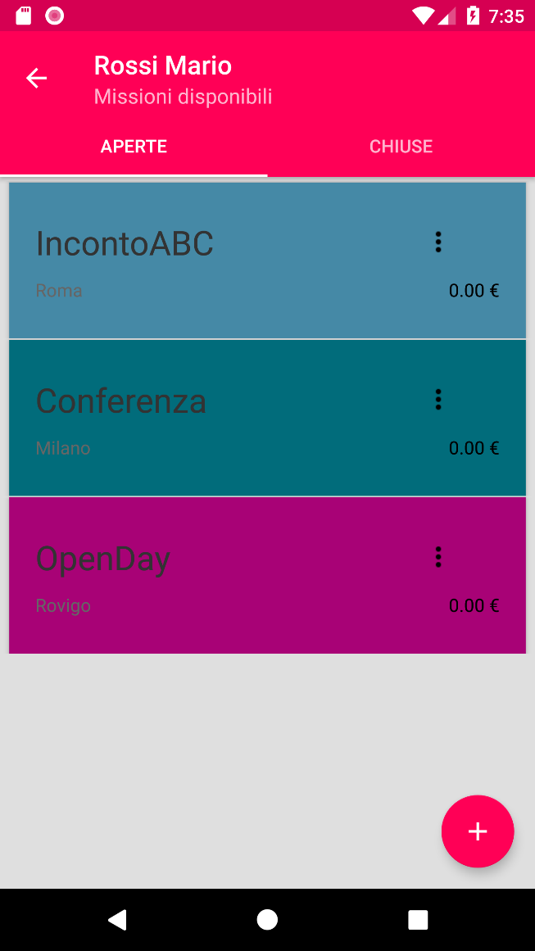
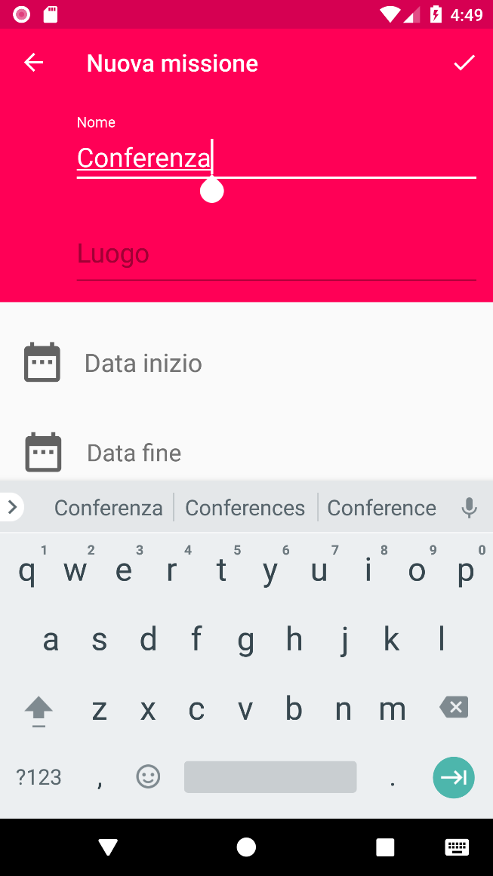
WorkFlow
Persona
Missione
Scontrini
4
/10

Slide 5
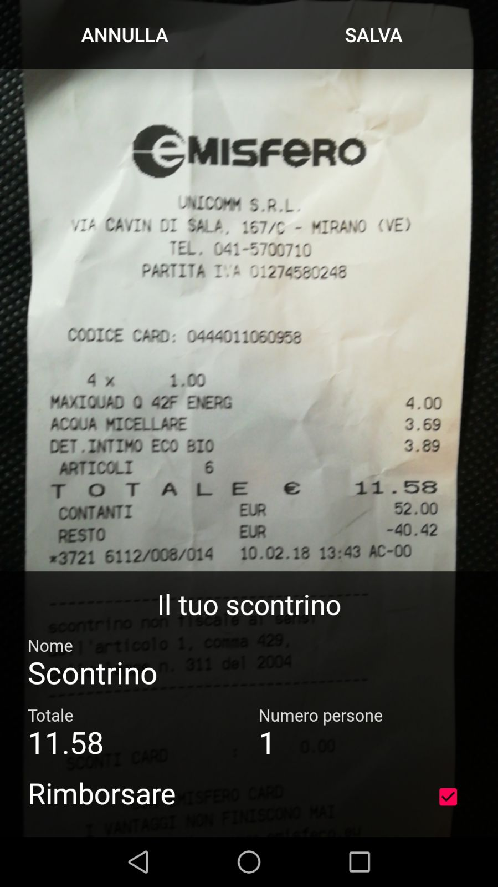
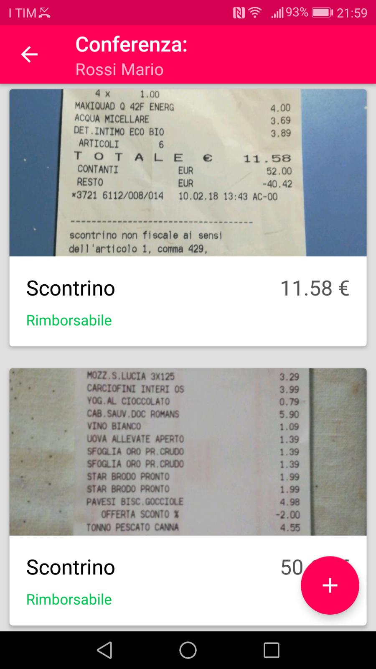
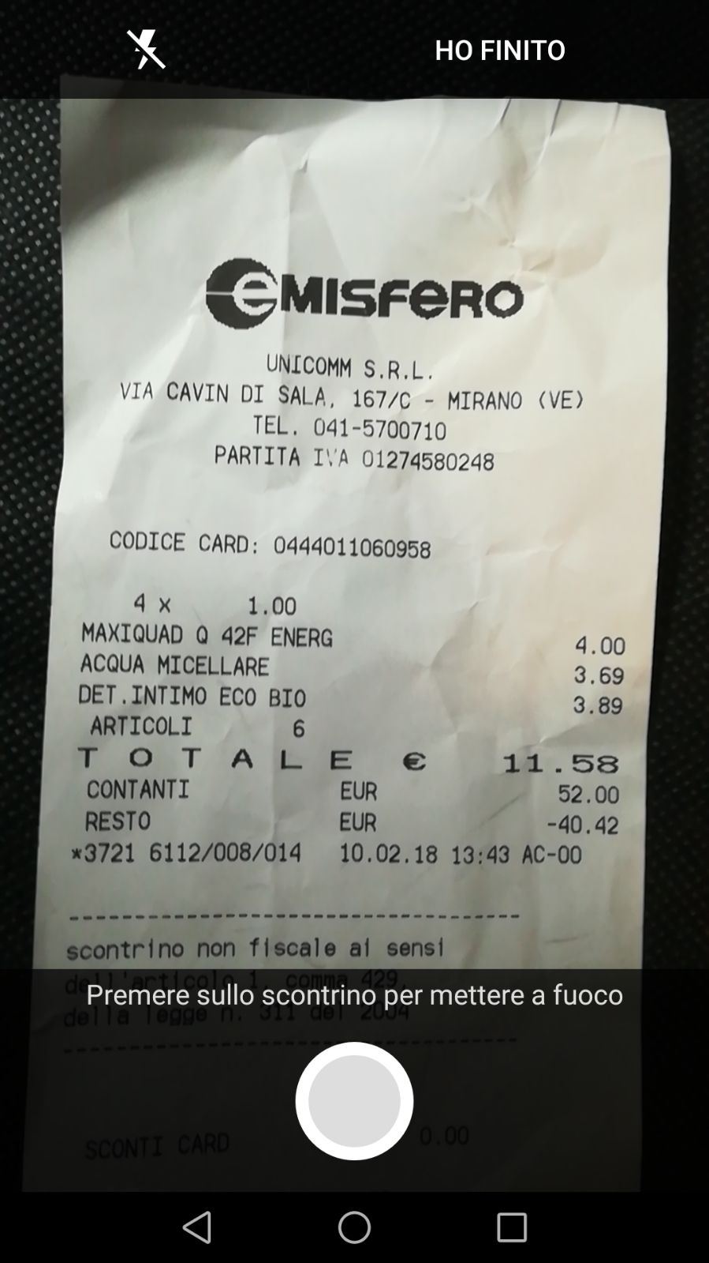
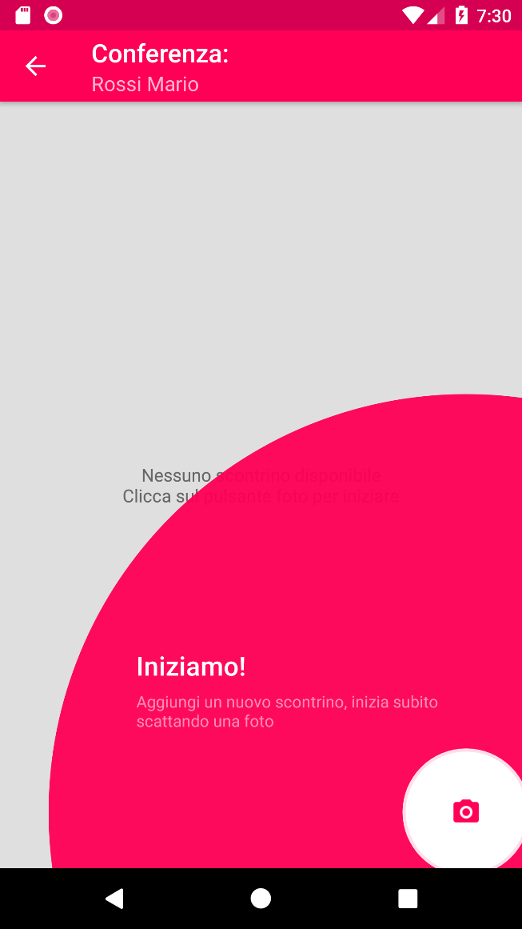
WorkFlow
Persona
Missione
Scontrini
5
/10

Slide 6
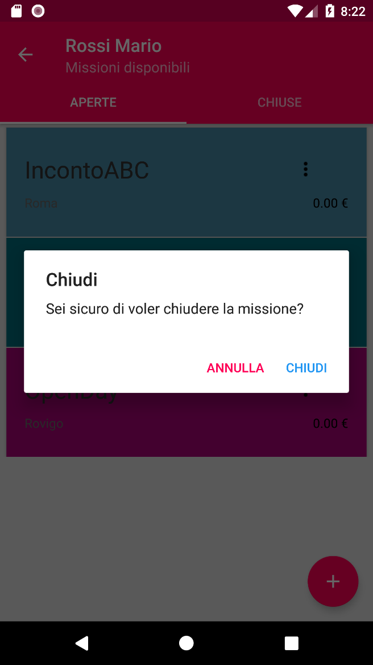
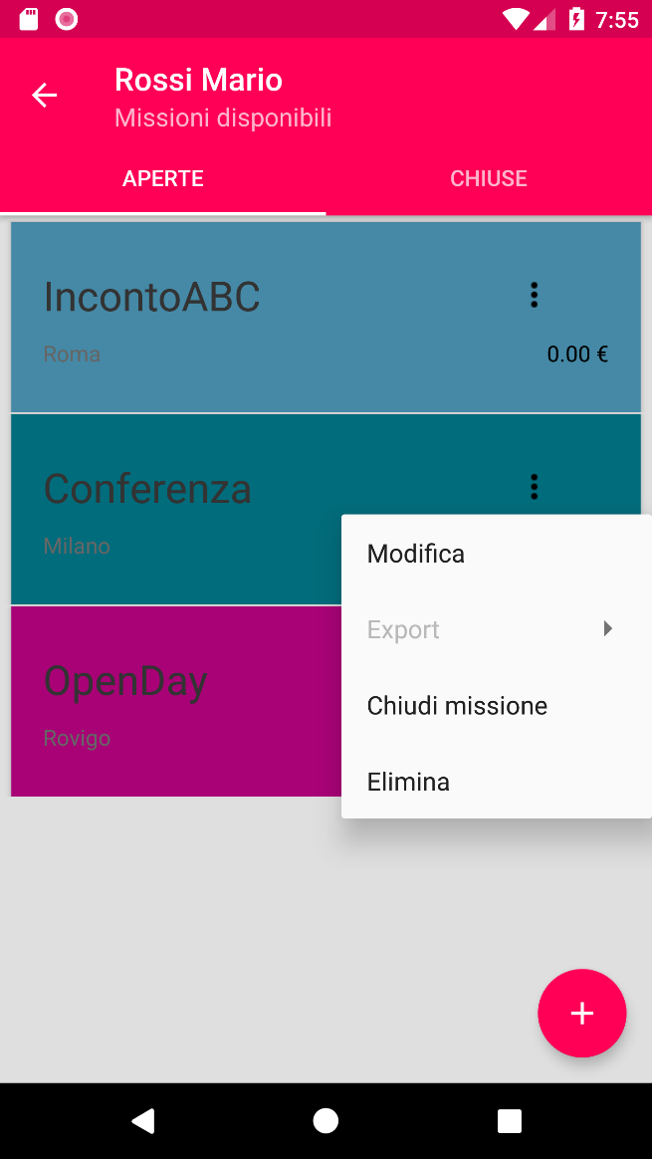

Funzionalità
Chiudi
Esporta
Impostazioni
Condividi
6
/10

Slide 7
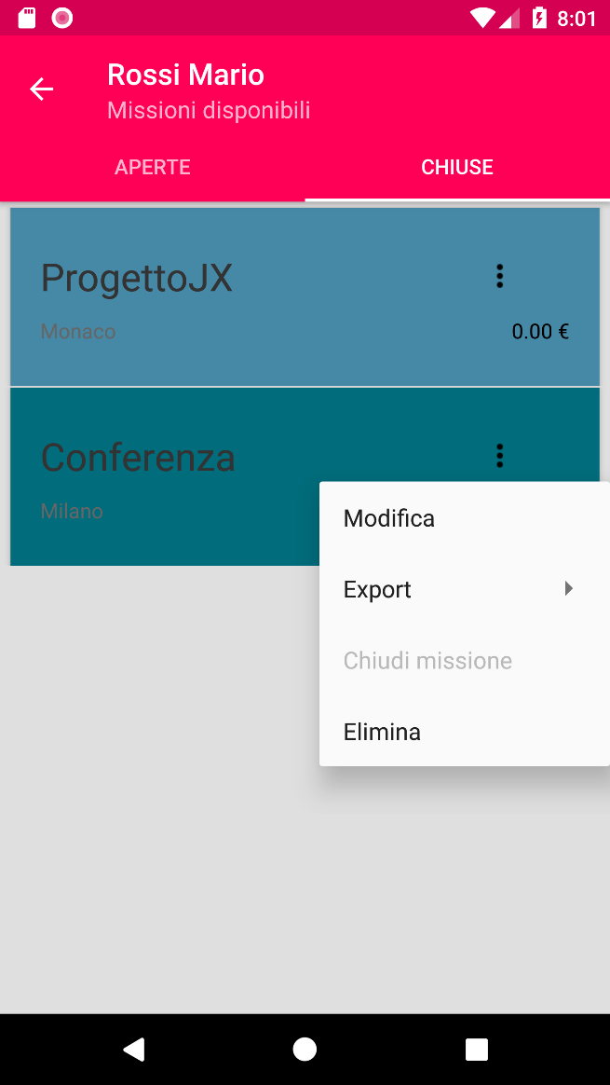

Funzionalità
Chiudi
Esporta
Impostazioni
Condividi
7
/10

Slide 8
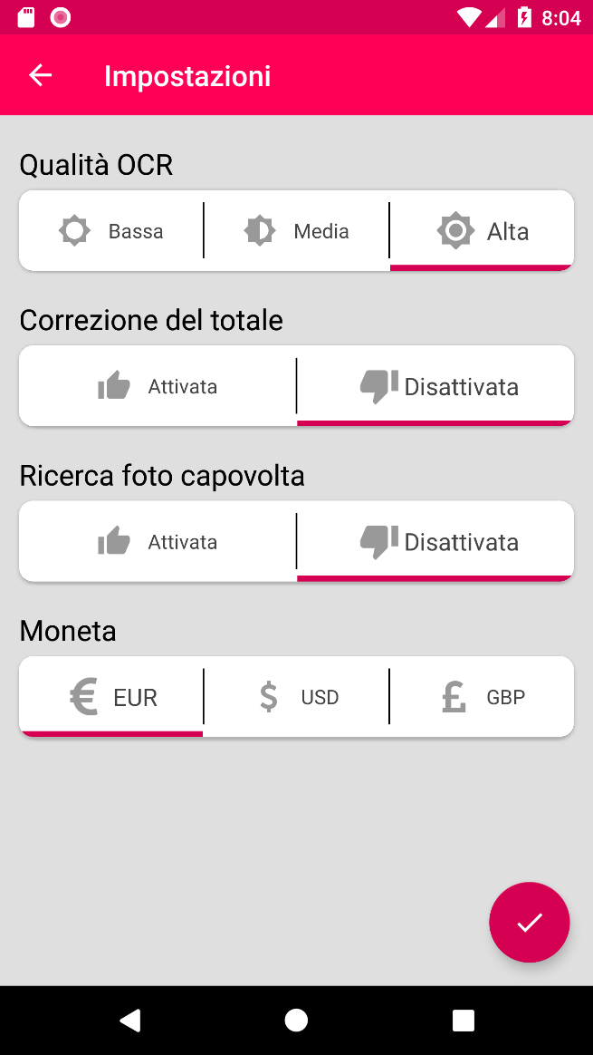
Funzionalità
Chiudi
Esporta
Impostazioni
Condividi
8
/10

Slide 9
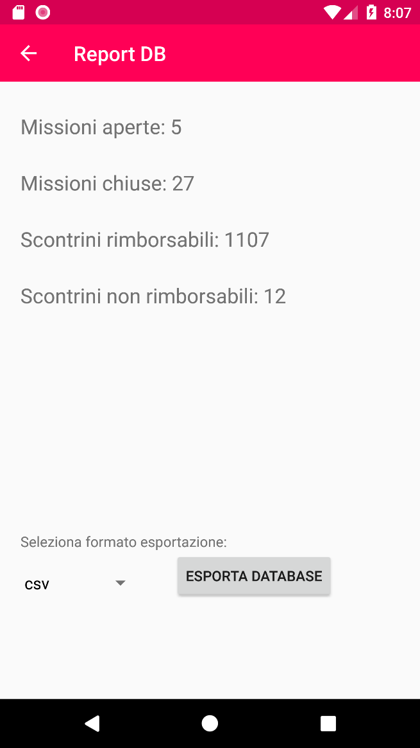
Funzionalità
Chiudi
Esporta
Impostazioni
Condividi
9
/10

Slide 10
Realizzazione: Librerie
Libreria | Produttore | Utilizzo | Licenza
Room Persistence Library | Google | Database | Apache License Version 2.0 (2004)
Apache POI | Apache | Excel | Apache License Version 2.0 (2004)
Glide | GitHub Project | Scrolling Images
10
/10

Slide 11
Ticket Manager
Gruppo 3

